Slide 1
Tema do projeto INF493
integrantes:
Matheus ferreira nunes
Lucas xavier de souza costa

Slide 2
Tema 1
Estudo:
Towards Detecting Anomalous User Behavior in Online Social Networks
Bimal Viswanath MPI-SWS M. Ahmad Bashir MPI-SWS Mark Crovella Boston University Saikat Guha MSR India Krishna P. Gummadi MPI-SWS Balachander Krishnamurthy AT&T Labs–Research Alan Mislove Northeastern University

Slide 3
Problema
Detectar usuários anômalos no facebook usando informações sobre likes, compartilhamentos e engajamentos de uma amostra de n usuários.
Esses usuários podem ser das seguintes categorias: contas fakes, comprometidas, e as chamadas “collusion networks”.

Slide 4
Solução proposta (metodologia)
A estratégia de detecção de usuários anômalos é baseada no algoritmo PCA. A base de dados é uma matriz composta da junção duas matrizes menores: temporal (quantidade de interações ao longo do tempo) e espacial (categorias de páginas ou perfis que o usuário interage).
Primeiro, se estabelece a “verdade base” para usuários normais: é usado o algoritmo do PCA num subconjunto de usuários que não são afetados, e descobre-se que usuários padrão possuem um número baixo de dimensões efetivas (aproximadamente 5).
Se o comportamento de um usuário não puder ser descrito como o comportamento da maioria dos usuários, este é anômalo. Isso significa que, se uma dada uma taxa de erro for maior do que um limite estabelecido, o usuário é classificado como anômalo.

Slide 5
Resultados
No estudo, foi encontrado que é possível detectar 66% dos usuários anômalos com uma taxa de 0,3% de falsos positivos.
Considerando que essa técnica envolve apenas o uso do PCA, ela possui a vantagem de não precisar de rotulagem dos dados.

Slide 6
Tema 2
Mining Anomalies Using Traffic Feature Distributions
Anukool Lakhina - Dept. of Computer Science, Boston University - anukool@cs.bu.edu Mark Crovella - Dept. of Computer Science, Boston University - crovella@cs.bu.edu Christophe Diot -Intel Research, Cambridge, UK - christophe.diot@intel.com

Slide 7
Problema
Detectar tráfego anômalo redes de backbone (nesse estudo, são usadas as redes de Abilene e Géant para testes), usando informações sobre o tráfego de pacotes nessas redes. Algumas dessas anomalias são worms, ataques de DOS, e port scans.
As abordagens anteriores a esse estudo conseguem detectar esses ataques de uma forma mais específica, porém não conseguem detectar em redes de uma escala tão grande quanto uma backbone.

Slide 8
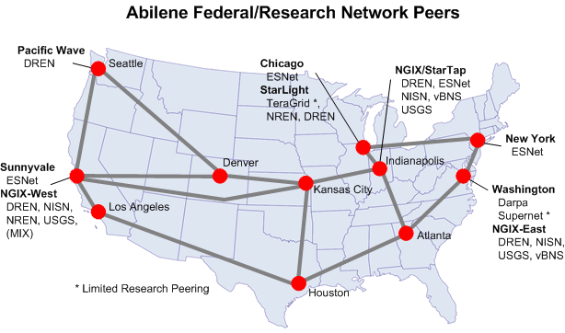

Slide 9
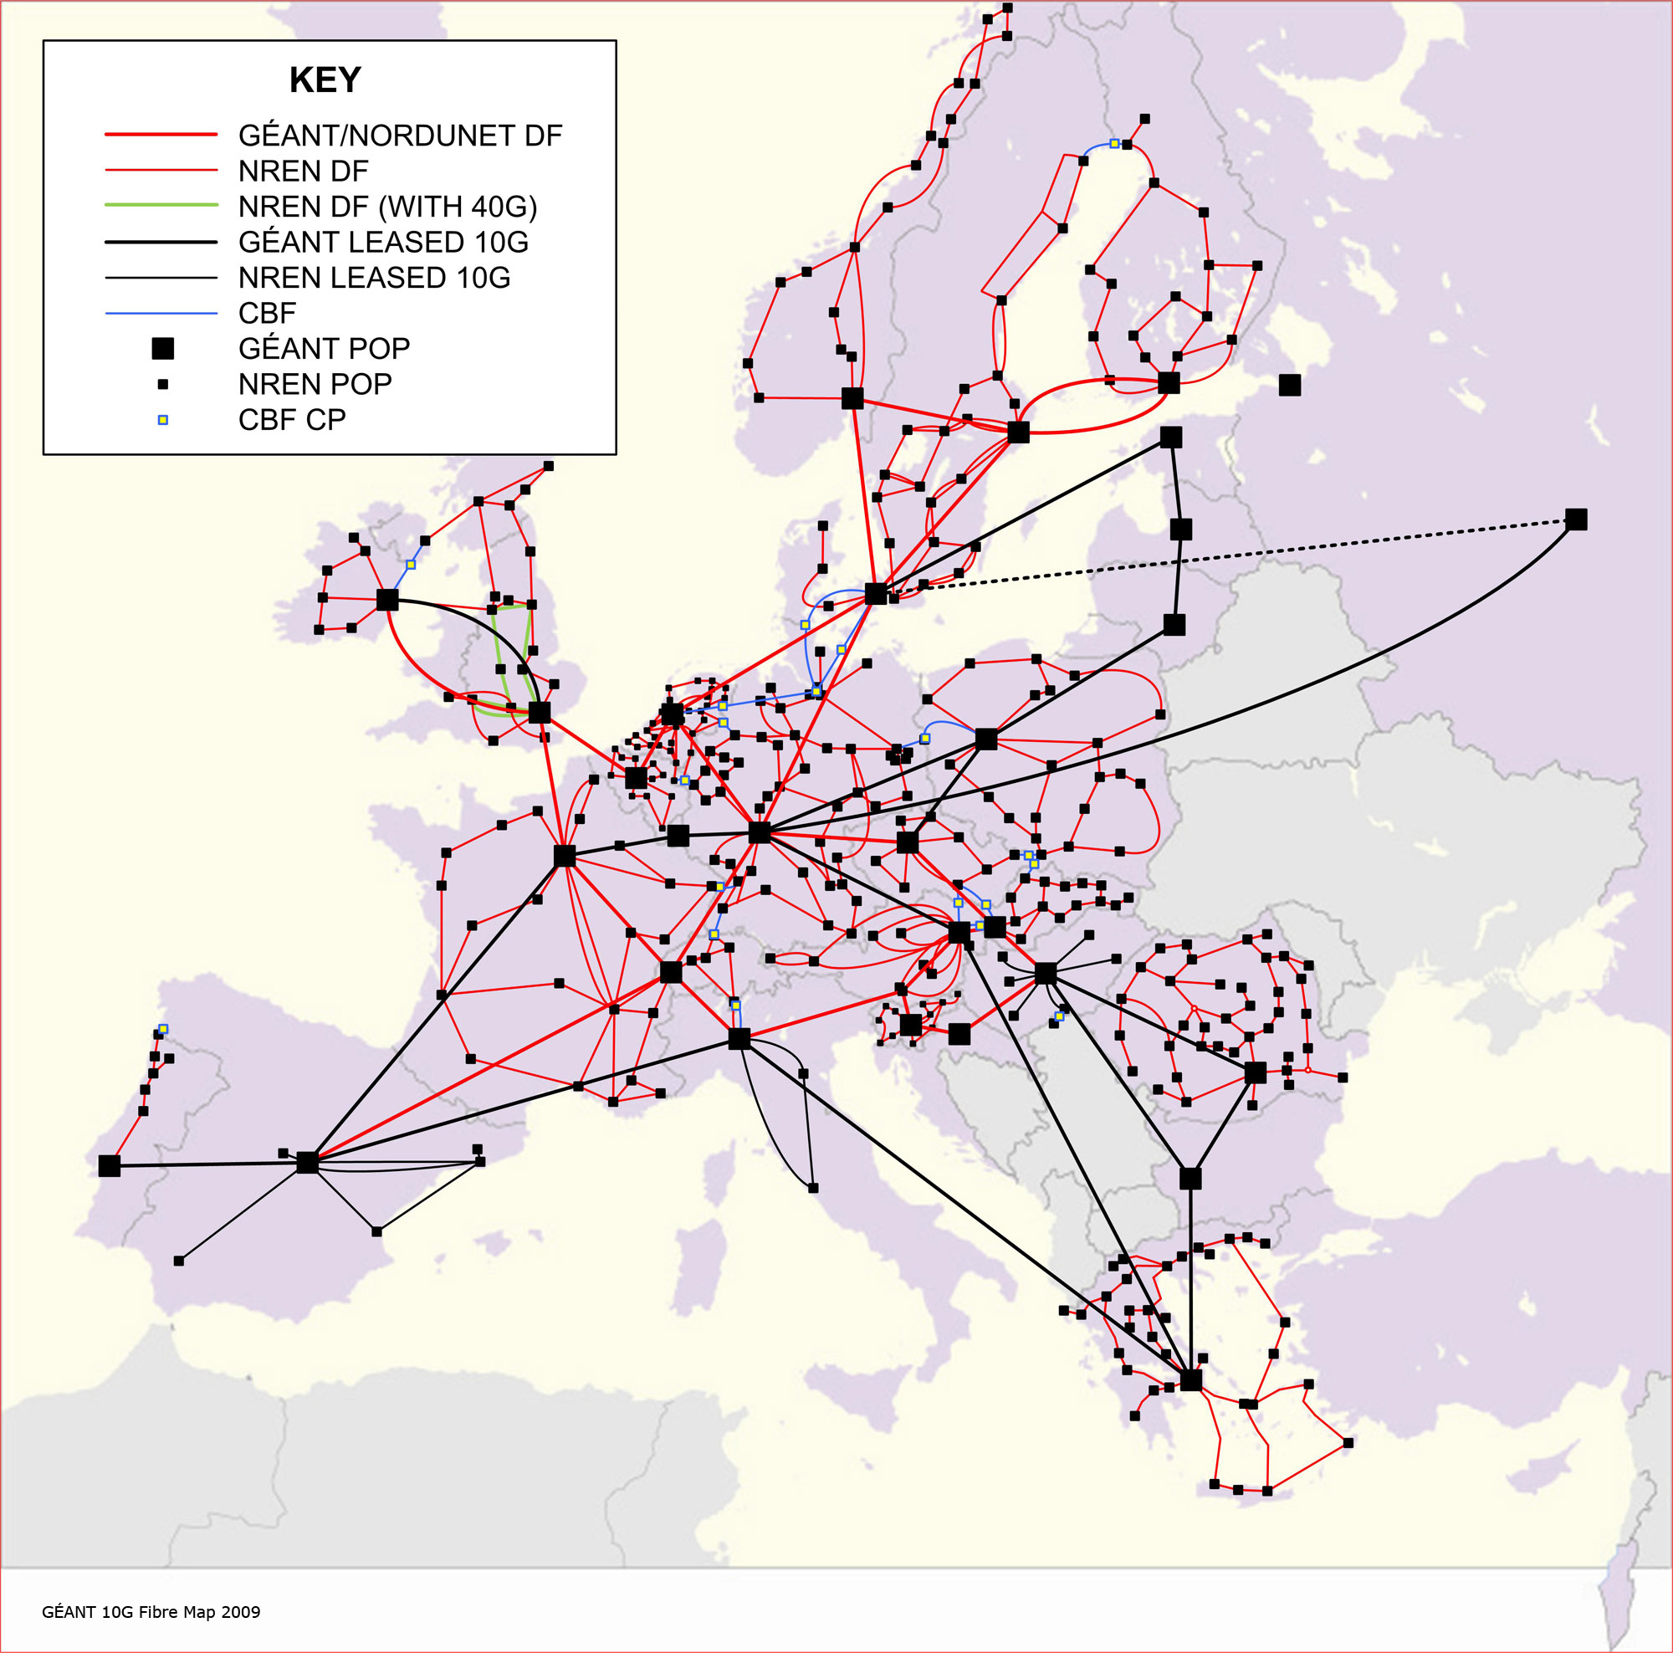

Slide 10
Solução proposta (metodologia)
A estratégia de detecção também é baseada no PCA. Neste caso, dada uma matriz de dados da rede em que as linhas representam o tempo e as colunas representam observações de tráfego, usamos o PCA no conjunto para reduzir o número de dimensões para um determinado número.
Porém, neste estudo é usado o algoritmo k-means para agrupar comportamentos anômalos similares. Assim, novas anomalias cairão em um dos grupos encontrados pelo algoritmo.

Slide 11
Resultados
A abordagem gera como resultado uma taxa de detecção de até 99% para single DOS, 93% para multi DOS, e 6,3% para worm scans.
Vale lembrar que a porcentagem diminui à medida que o número de pacotes por minuto do ataque diminui.
A abordagem representa uma melhora significativa dos métodos já estudados para detecção de anomalias no tráfego de redes

